Slide 1
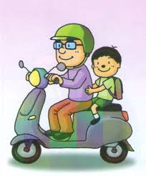
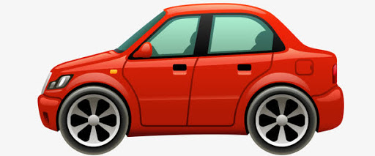
上、放學汽、機車接送區
北
光明西路
機車接送區
機車接送區
北側門
機車接送區
大同路(台一線)
新街路
家長接送車輛請勿駛入校內
南側門
汽車接送區
汽車接送區
興農西路

Slide 2
上、放學注意事項
(1) 機車接送區(北側門、新街路)﹑汽車接送區(興農西路) 。
(2) 放學時請勿將汽車﹑機車停放在校門口外廣場。
(3)汽、機車嚴格禁止進入校園。
(4)雨勢較大的雨天，於放學15分鐘後，汽車才能進入校園
接送學生。
(5)嚴禁學童騎腳踏車上學。

